Slide 1
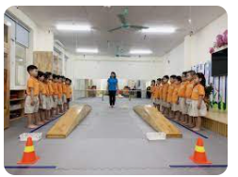
Vận động cơ bản “ĐI TRÊN VÁN KÊ DỐC"
Đi trên ván kê dốc
Chuẩn bị tấm ván gỗ dài 2-2,5m, rộng 30cm, một đầu kê cao 30cm (đầu cao), đầu kia đặt sát đất (đầu thấp). Trẻ đứng ở đầu thấp, 2 tay dang ngang hoặc chống vào hông để giữ thăng bằng, bước lên tấm ván và đi dần lên đến đầu cao thì dừng lại. GV đỡ tay cho trẻ quay người và đi xuống. Trẻ phải tự đi lên và đi xuống, GV chỉ giúp trẻ khi trẻ quay người ở trên đầu cao.

